Slide 1
TOC 멘토링 1주차
202044015 조경진

Slide 2
INDEX
01
주제
02
개발환경
03
진행과정과
문제
04
다음주계획

Slide 3
01 주제
<JSP 게시판 만들기>
로그인, 회원가입, 게시글 작성 등의 기능을 할 수 있는
웹 페이지 만들기

Slide 4
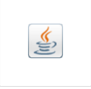


02 개발 환경
자바 개발 환경 설치
➔JDK 다운로드
자바로 작성된 JSP 실행할 수 있는 웹서버
➔Tomcat 설치
JSP 개발
➔eclipse 설치

Slide 5
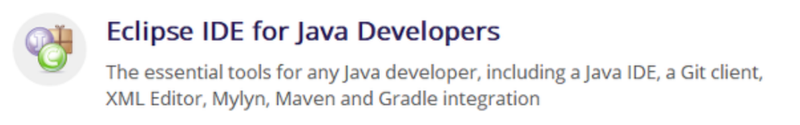
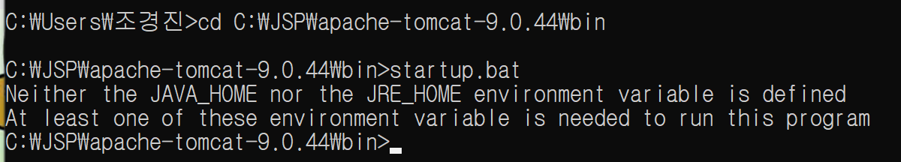
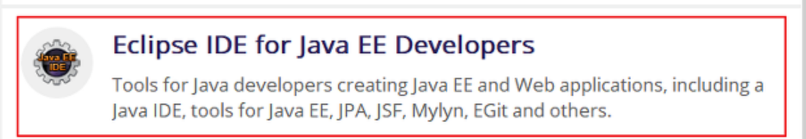
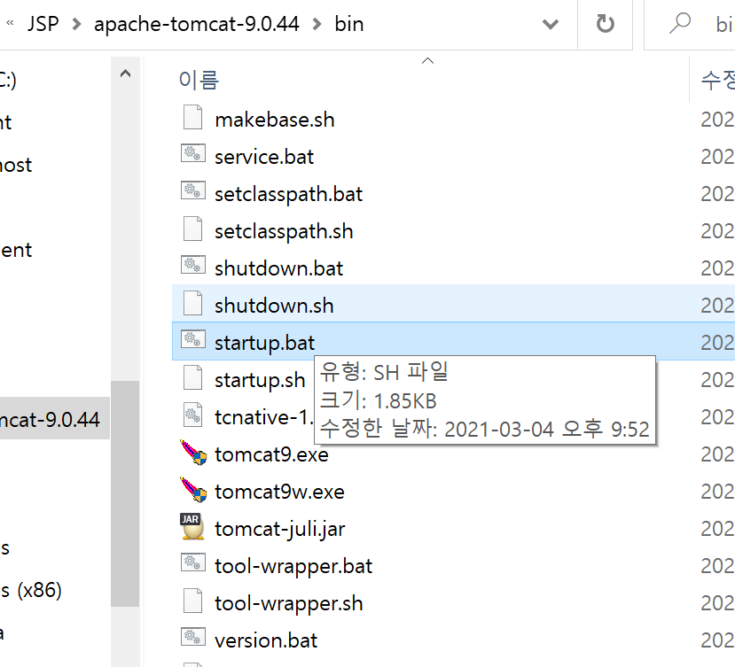
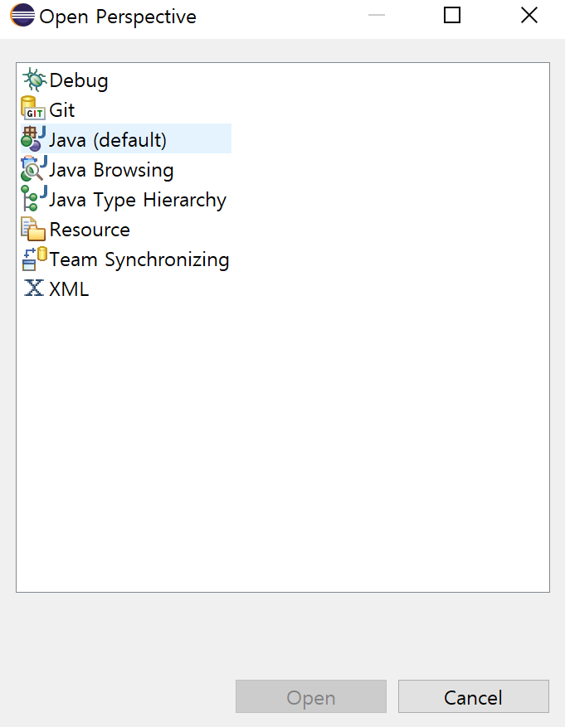
03 진행과정과 문제
1. Tomcat 설치
1. Eclipse Java EE 설치
Dynamic Web Project

Slide 6

04 다음주계획
개발환경 구축 해결
전반적인 웹사이트 모형 코딩
Mysql 설치➔데이터베이스 구축

Slide 7
END

